Slide 1
Как колобок весну искал
Презентация на конкурс
«Радуга презентаций - 2014»
Автор: Деревова Светлана Николаевна
Воспитатель МБДОУ- ЦРР
Детский сад «Маугли»
Тюменская область
Г.Когалым

Slide 2
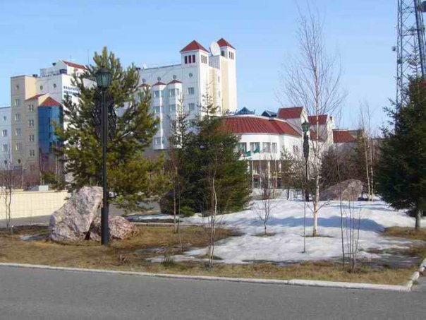
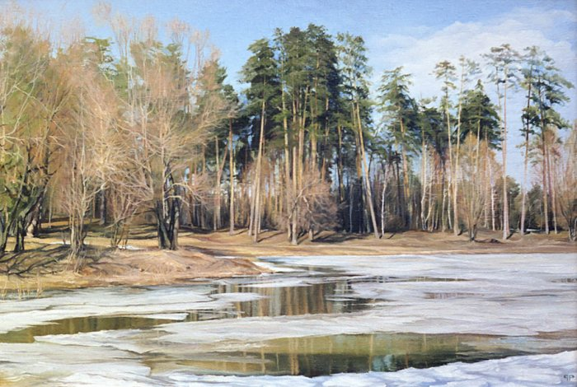

Slide 3
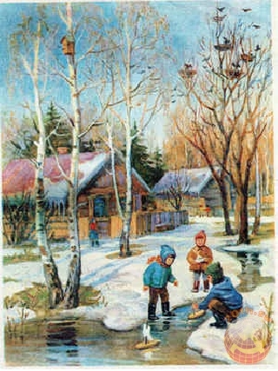

Slide 5
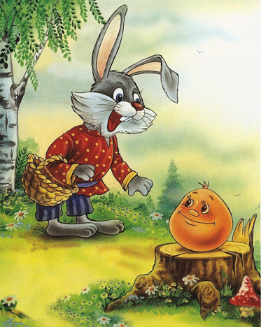

Slide 6
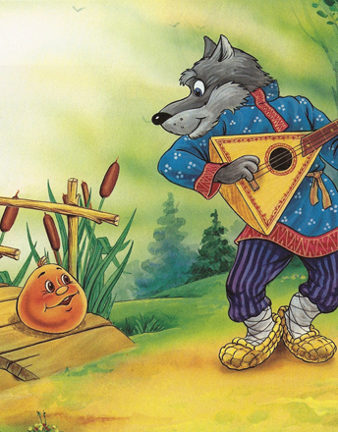

Slide 7
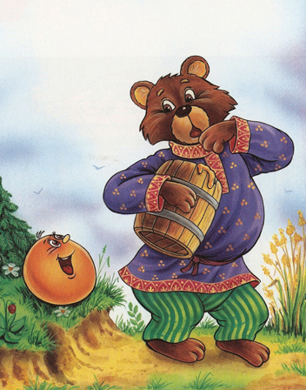

Slide 8
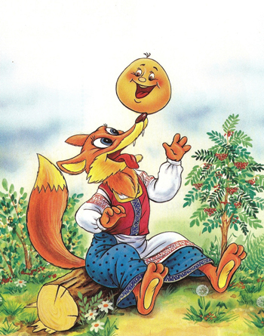

Slide 10
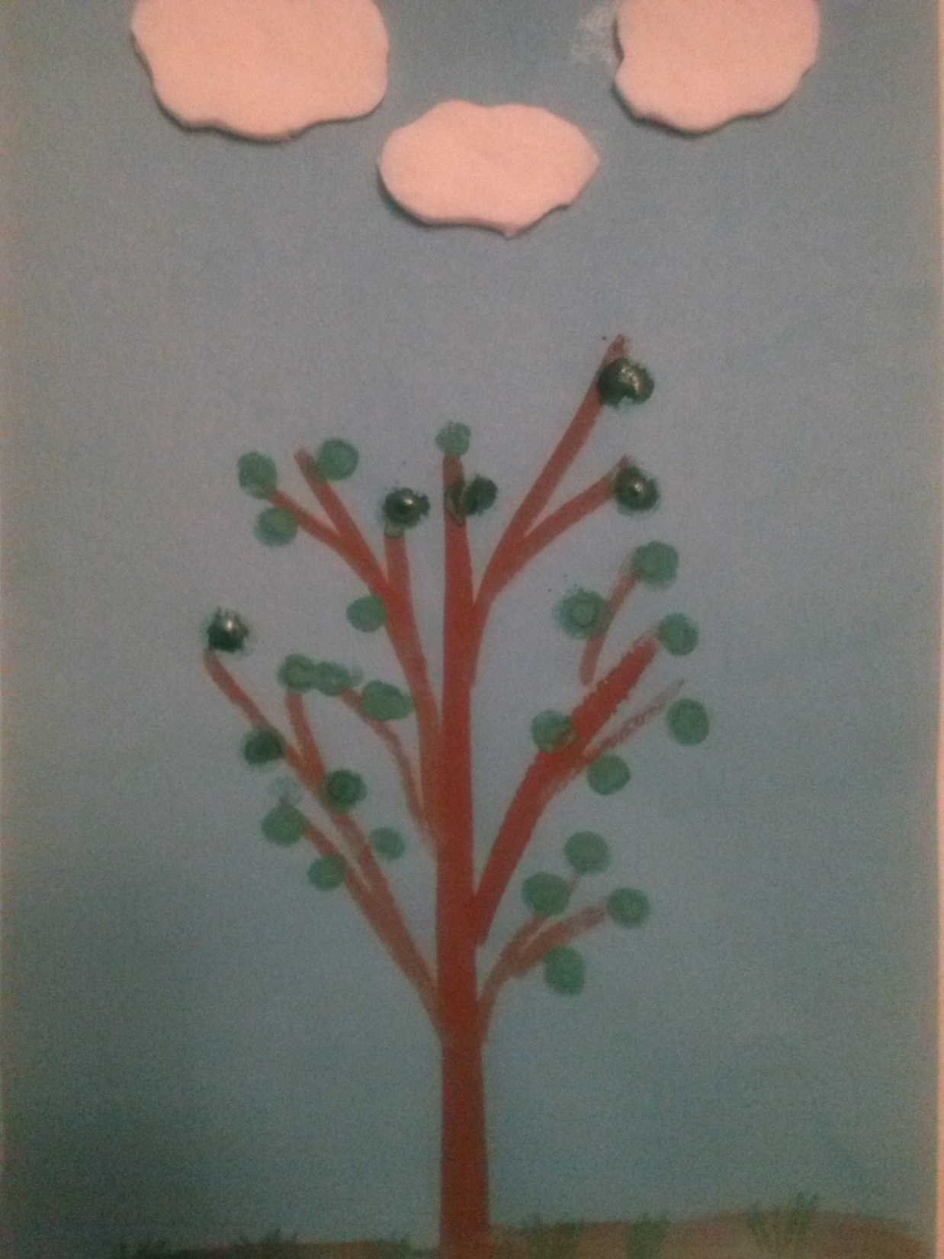

Slide 11
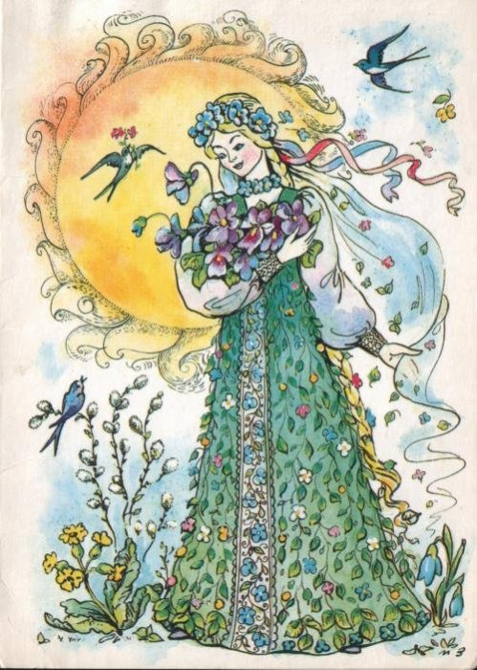

Slide 12
Спасибо за внимание!

